Slide 1
允许自己虚度时光
图书馆 资源建设部 曹晓艳
艺媒学院数字媒体艺术 杜璐璐

Slide 2
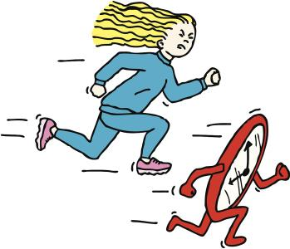

Slide 3
如今人们的生活忙忙碌碌，是时候给自己生活调和一下

Slide 4
做点自己喜欢的事情，尽量让自己开心一下·、

Slide 5
生活不易，简简单单生活最难

Slide 6
再大的热闹，也有冷清的时候，而平淡无所求，却可以永恒

Slide 7
愿每个人都能过上自己想要的生活，做着自己喜欢的事

